Slide 1
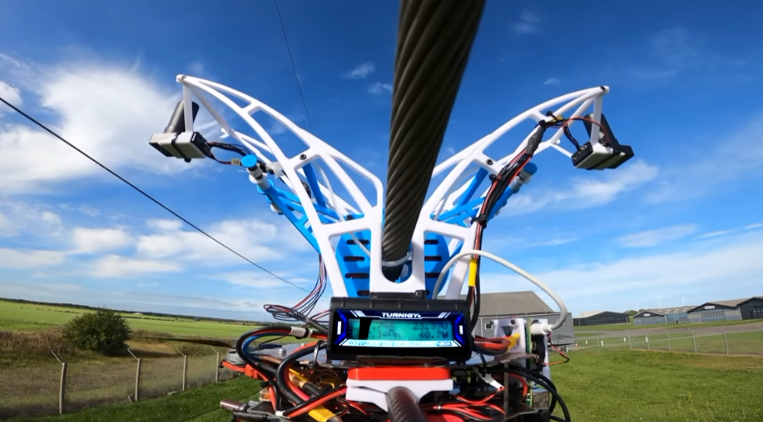
객체 인식과 추론을 활용한 자율 충전
변전소 경비 드론
텀 프로젝트 1조
스카이가드 팀
나상화
김희서
정건희
정우철
최정윤

Slide 2
목차
문제 정의
1
서비스 개요
3
AI 기술 적용
4
기대효과
6
향후 발전 방향
7
타겟 사용자
2
시스템 구성
5

Slide 3
문제 정의
01
낡고 수동적인 보안
02
사각지대와 외곽 보안
03
인력 운영의 갈등
• 고정형 CCTV는 정해진 화각만 반복 촬영
• 이상 발생 후 영상을 되돌려 보는 사후 대응
• 관제 인력의 상시 모니터링에 의존
• 넓은 부지와 긴 외곽 펜스에 사각지대 상존
• 외곽 침입은 탐지까지 시간이 지연
• 야간·악천후에 식별 정확도 저하
• 야간 교대근무로 피로 누적
• 고용 불안정으로 인력 유지 부담
• 위험구역 순찰의 안전 리스크
공통 원인
감시가 고정된 위치에 묶여 있어, 넓은 부지를 동시에 살피지 못한다
이상 상황의 최종 확인이 결국 사람의 이동과 판단에 의존한다
야간·악천후·인력 공백 시점에 대응 공백이 그대로 노출된다
핵심 | 고정 CCTV와 유인 순찰만으로는 넓은 변전소 부지의 사각지대와 야간 대응 공백을 메울 수 없다

Slide 4
타겟 사용자
1순위 | 한국전력공사
2순위 | 발전 공기업·민간 발전사
3순위 | 대형 산업체·데이터센터
변전소 운영 · 송변전 · 설비진단 · AI/DX · 안전
발전소 · 변전/수전설비 · O&M · 안전
시설/전력 · 보안 · 안전 · DX
검증할 문제
• 반복 순찰/점검의 인력·시간 • CCTV·센서·유인순찰의 사각지대 • 드론 자동화의 실제 도입 가치
검증할 문제
• 설비 이상 조기 탐지 • 야간·위험구역 자동 순찰 • 기존 드론/Dock 운영 경험
검증할 문제
• 자가 변전/수전설비 보유 여부 • 전력 안정성·보안 Pain Point • 전력설비 자율점검으로 시장 확장
실증·규제·파트너 후보
인터뷰 질문 예시
수요 검증 성공 조건
정부·공공기관 → 실증 / 정책 / 조달 / 규제 시설관리·드론·AI 기업 → 관제·CCTV·AI 연동 전력설비 O&M 기업 → 현장 운영·유지보수 직접 구매자와 실증/파트너를 구분
순찰은 누가·얼마나 자주·몇 시간 하는가?
사람이 직접 확인해야 하는 이상 상황은? CCTV/센서/기존 드론으로 왜 충분하지 않은가? 배터리·충전·비행시간이 실제 병목인가? 안전·규제·관제 연동의 도입 장벽은? 누가 예산을 결정하고 구매 근거는 무엇인가?
문제의 반복성 인력·시간·안전 비용의 정량화 기존 대안의 명확한 한계 실제 도입 의향 + 구매 주체 확인 자율충전의 차별 가치 검증
> 한전 현장 운영·설비진단·안전·DX 담당자를 먼저 인터뷰하고 이후 대형 산업체로 확장

Slide 5
서비스 개요
01
경비 AI 드론
02
24시간 감시
03
능동적 경비
04
업무 강도 개선
• 카메라·AI 탑재 자율 비행
• 부지 전역을 이동하며 감시
• 유도 충전으로 연속 운용
• 사람·차량·설비 구분 인식
• 야간은 열화상으로 감시
• 이상 징후 실시간 판단
• 이상 지점으로 즉시 이동
• 현장 영상 선제 확보
• 오탐·실제 상황 구분
• 반복 순찰은 드론이 수행
• 인력은 판단·대응에 집중
• 야간 순찰 부담 감소
운영 흐름
자율 순찰 비행 → 객체 인식·이상 탐지 → 현장 확인·관제 보고 → 송전선 유도 충전·재비행
연구 사례 :
덴마크 남부대(SDU) 연구진은 드론이 송전선에 착륙해 분할형 변류기로 전선 자기장에서 전력을 수확하며
배터리를 충전하는 시스템을 실증했다. 실제 3상 송전선 환경에서 비행–착륙–충전–이륙을 반복해 수 시간 무중단 자율 운용에 성공했다.
출처 : Hoang et al., Autonomous Overhead Powerline Recharging for Uninterrupted Drone Operations, IEEE ICRA 2024 (arXiv:2403.06533)
핵심 | 카메라와 AI를 실은 드론이 스스로 순찰하고 전선에서 스스로 충전해, 24시간 능동적인 경비를 유지한다

Slide 6








핵심 AI 및 소프트웨어 모듈 구성
AI 기술 적용
1. 비전 및 센서 융합 인식 모듈
2. 지능형 자율비행 및 위치 추정 모듈
■
Real-time Detection: YOLOv10 / RT-DETR (Edge NPU 30+ FPS, FP16/INT8 양자화
■
3D Visual-LiDAR SLAM: Solid-state LiDAR + Stereo Camera 기반 3D 점군 지도 생성
■
탐지 대상: 작업자, 외부 침입자, 차량, 울타리 파손, 전력 설비 아크(화재)
■
GPS 음영 극복: 변전소 고압선 전자기 교란 구역에서도 센서 자율 위치 추정
■
센서 융합 (RGB + Thermal Fusion): 열화상-Vision 융합으로 달성
■
정밀 도킹 AI: 50ms 이내 실시간 경로 재설정 및
3. 상황 판단 및 위협 추론 모듈
4. Edge-Cloud AI 파이프라인 및 MLOps
■
행동 패턴 분석: Pose Estimation (RTMPose) + ST-GCN 관절 추적 (월담·배회 감지)
■
Edge AI (드론): Jetson Orin Nano / TensorRT INT8 적용 (15W 초저전력 현장 감지)
■
Zero-Shot VLM: Moondream / Florence-2 기반 안전모 및 허가구역 검증
■
Cloud AI (서버): VLM 맥락 추론, 전사 로그 및 Active Learning 주간 자동 재학습
■
오경보 필터링: 수목 흔들림·소형 동물 이동 등
■
Synthetic Data: NVIDIA Isaac Sim 기반 가상 변전소 시뮬레이션 데이터 융합

Slide 7
하드웨어 제원 및 유도 충전 메커니즘
AI 기술 적용
구분 (Module) | 채택 탑재 부품 및 성능 사양 (Hardware Specs)
메인 AI 컴퓨터 | NVIDIA Jetson Orin Nano / NX • 40~100 TOPS AI 연산 성능 / 7~25W 초저전력 소비 • YOLO 실시간 객체 탐지 & SLAM 비행 제어 온디바이스 수행
3D 라이다 센서 | Livox Mid-360 • 265g 초경량 설계 / 수평 360° × 수직 59° 광각 탐지 • 변전소 고압선 및 미세 장애물 실시간 회피 지도화
열화상 카메라 | Teledyne FLIR Boson 640 • 7.5g 초소형 / 0.6W 초저전력 (640×512 LWIR 해상도) • 야간 침입자 비주얼 감지 및 전력 설비 과열·아크 감지
비행 제어 FC | Holybro Pixhawk 6X / 6C • PX4 / ArduPilot 표준 지원, 3중 Redundant IMU 탑재 • 변전소 주변 강한 전자기장 속 높은 내간섭성 비행 유지
유도 충전 클램프 | C-Core CT(변류기) 유도 충전 시스템 • 송전선 주변 자기장을 흡수하여 드론 직접 무선 충전 • 별도 기지국 복귀 없이 24시간 무인 자율 연속 운용
변전소 자율 충전 드론 하드웨어 융합 설계

Slide 8
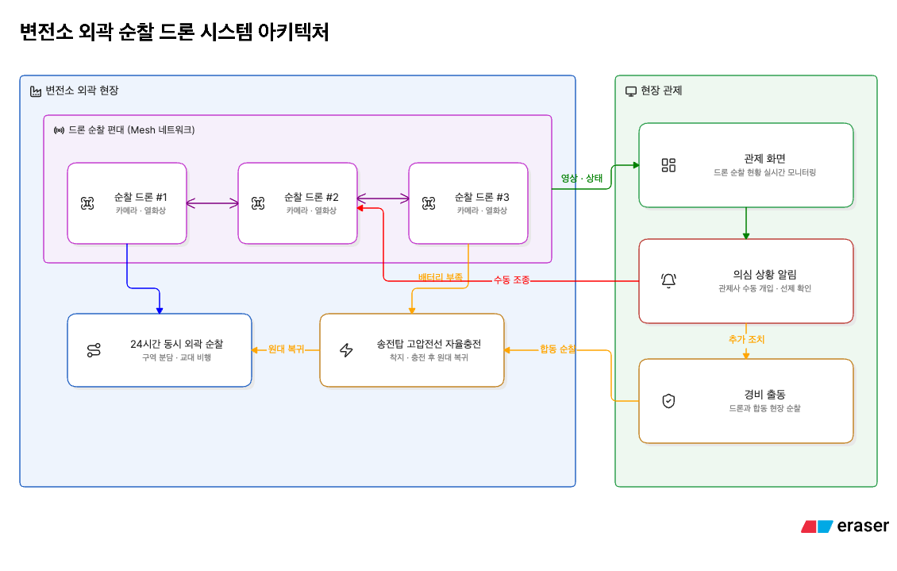
시스템 구성

Slide 9
기대 효과
01
보안 강화
03
작업자 안전성 향상
CCTV 사각지대 보완, 외곽 취약구역 감시 침입, 이상 상황 발생 시 신속한 현장 확인
고압 설비에 대한 직접 접근 최소화 위험 지역 사전 점검, 업무 비용 절감 가능
비즈니스 가치
기존 전력 인프라 활용 – 운영비 절감
전문직 일자리 양성
다른 경비 드론 서비스로 확장 가능
02
설비 점검 효율화
04
전문 드론 운용으로 업무 고도화
접근이 어려운 전력설비를 원격 점검 광학, 열화상 영상으로 이상 징후 확인
기존 업무를 드론 순찰, 관제 업무로 전환 인력은 판단, 현장 대응에 집중
산업 현황 :
한전
전력설비 점검에 드론·열화상 장비를 활용하고 있으며, 송전선로 자동 감시 드론의 수집 데이터를 AI로 분석한 사례가 있다.
출처 : 한국전력 「빛으로 여는 세상」 · 한국전력 이동형 영상정보처리기기 운영현황

Slide 10
향후 발전 방향
01 AI 이상탐지
02 자율 순찰
03 통합 관제
04 전력·보안시설 서비스
드론 영상 수집
AI 분석
침입·화재·과열·설비 이상 탐지
→
사전 설정 경로 비행
이상 발생 지역 접근
추가 촬영·확인
→
→
변전소
발전소 · 송배전 시설
데이터 센터
국방 · 국가 중요 시설
드론 + CCTV + 열화상 + 센서
실시간 상태·위험정보 통합
발전 방향
기술 검증 → AI 고도화 → 강화된 통합 관제 → 데이터 센터 · 국방 등 중요 보안 분야로 확장 가능
실제 적용 :
한전은 자율 비행 드론으로 전력 기자재를 촬영·전송해 불량 여부를 파악하는 현장 실증을 추진한 사례가 있음
연구 사례 :
다수 드론의 전력 설비 협업 점검과 열화상 기반 불량 애자 탐지·위치 추정 연구 사례가 존재
출처 : 한국전력 공개자료(자율비행 드론 전력설비 진단)
출처 : 대한전기학회 2022 학술대회 프로그램
사업화 방향 | 초기 : 변전소 점검·순찰 → 고도화 : AI·통합관제 → 확장 : 데이터 센터·국방 등 중요 보안 시설

